Slide 1
Diffondi la gentilezza

Slide 2
Obiettivi
Cyberbullismo
Il ruolo degli educatori
Educare alla gentilezza

Slide 3
Cyberbullismo

Slide 4
Comunicazione online
La comunicazione online annulla quasi completamente il contatto reale, riduce l’empatia tra gli individui coinvolti, assottiglia le sfumature e, in alcuni casi, può dare adito a interpretazioni diverse rispetto a quanto accadrebbe nella vita reale, in una discussione di persona o al telefono. Anche i tempi, online, sono molto più serrati

Slide 5
Comunicare online
Per questo, quando interagiamo online è importante ricordare che dietro ad ogni nome utente o avatar, quasi sempre c'è una persona in carne ed ossa, che prova sentimenti reali e merita di essere trattata con rispetto, e che potrebbe essere ferita da un messaggio, una battuta o un commento frettoloso o superficiale, anche se prodotto senza reale cattiveria

Slide 6
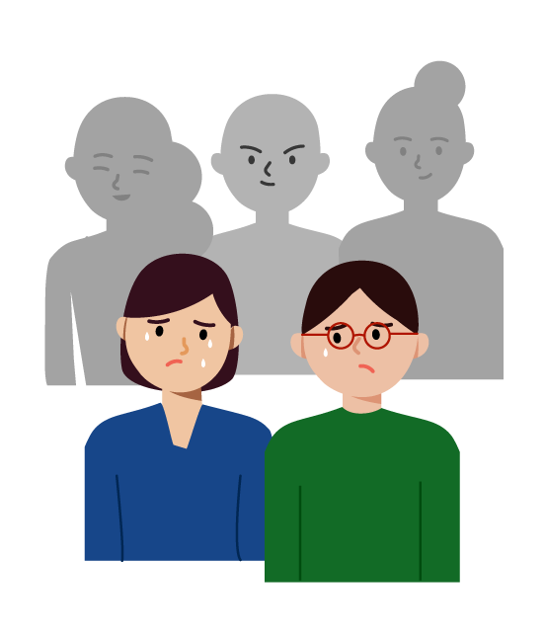
Cyberbullismo
“qualsiasi forma di pressione, aggressione, molestia, ricatto, ingiuria, denigrazione, diffamazione, furto d’identità, alterazione, acquisizione illecita, manipolazione, trattamento illecito di dati personali in danno di minorenni, realizzata per via telematica”

Slide 7
Soggetti coinvolti
un bullo, o più di uno;
il bersaglio o la vittima;
persone terze che chiameremo testimoni o spettatori.

Slide 8
Cyberbullismo
Il cyberbullismo si poggia sulla depersonalizzazione e sulla deresponsabilizzazione possibili in rete

Slide 9
Piccoli gesti
Piccoli gesti di gentilezza possono fare una grande differenza online. Ma è vero anche il contrario: piccoli gesti spiacevoli online possono trasformarsi in qualcosa di molto brutto e dalle conseguenze tragiche

Slide 10
Piccoli gesti
Ad esempio, un contenuto offensivo, allusivo, messo in rete da un bullo può essere condiviso a cascata dai testimoni, amplificando in maniera esponenziale l’effetto dell’aggressione, con risultati devastanti per la vittima che, anche a casa sua, non si sentirà mai sicura. Perché Internet è un luogo senza confini, pervasivo, capace di raggiungerlo ovunque

Slide 11
Flaming
Il Flaming (da flame, fiamma) consiste nell’invio di messaggi offensivi allo scopo di innescare battaglie verbali online (ad esempio su una piattaforma di giochi online)

Slide 12
Harassment
L’Harassment (molestia) è un comportamento simile al Flaming, ma si verifica quando vi è l'invio ripetuto di messaggi denigratori che ha come obiettivo ultimo quello di ferire qualcuno

Slide 13
Cyberstalking
Quando si parla di Cyberstalking (persecuzione telematica), l’artefice dell’aggressione non si limita più a offese, ma perseguita la sua vittima con vere e proprie minacce, tanto da farle temere per la propria sicurezza fisica

Slide 14
Denigrazione
La Denigrazione avviene attraverso la diffusione di pettegolezzi o immagini imbarazzanti sulla vittima allo scopo di ridicolizzarla e danneggiarne la reputazione

Slide 15
Sostituzione dell'identità
La Sostituzione dell’identità ha luogo quando il cyberbullo riesce ad accedere all’account della vittima e fingersi questa persona, inviando messaggi ai suoi contatti e a nome suo, allo scopo di rovinarne la reputazione

Slide 16
Trickery
Si parla di Trickery (raggiro) quando il cyberbullo rivela informazioni personali e riservate della vittima ottenute con l’inganno, ad esempio condividendo registrazioni di confidenze o chat o minacciando di farlo qualora questa non accetti di esaudire le sue richieste

Slide 17
Escludere
Cyberbullismo è anche Escludere la vittima da liste di gruppi online o piattaforme di gioco interattive. Infatti, oggi la leadership di un adolescente è dettata anche dai suoi amici online, non solo da quelli reali, e l’esclusione rappresenta una vera e propria punizione mirata a ledere la popolarità della vittima

Slide 18
Happy slapping
Il Cyberbashing o Happy Slapping (letteralmente “schiaffeggio allegro”) è la forma più estrema di cyberbullismo che consiste nella ripresa di atti di violenza nei confronti della vittima e la successiva condivisione del video sulle piattaforme social. Si tratta di un vero e proprio comportamento criminale

Slide 19
Di cosa si tratta?
Insulti inviati ripetutamente in una chat di gruppo ad una persona sono da considerarsi uno scherzo?
Due ragazzi chiudono una compagna di classe in bagno, la convincono a spogliarsi e la riprendono. Non la sfiorano, ma diffondono il video online. In questo caso, oltre che di cyberbullismo, siamo in presenza di un reato?
Due amici carissimi si prendono spesso in giro e si scambiano le medesime battute anche online, utilizzando attributi spesso poco gentili. Questo atteggiamento è ascrivibile a cyberbullismo e reato?
Uno studente in anonimato invia un messaggio privato al professore intimandogli di alzare la media a tutta la classe, altrimenti la pagherà cara. È cyberbullismo?

Slide 20
Di cosa si tratta?
Insulti inviati ripetutamente in una chat di gruppo ad una persona sono da considerarsi uno scherzo?
Due ragazzi chiudono una compagna di classe in bagno, la convincono a spogliarsi e la riprendono. Non la sfiorano, ma diffondono il video online. In questo caso, oltre che di cyberbullismo, siamo in presenza di un reato?
Due amici carissimi si prendono spesso in giro e si scambiano le medesime battute anche online, utilizzando attributi spesso poco gentili. Questo atteggiamento è ascrivibile a cyberbullismo e reato?
Uno studente in anonimato invia un messaggio privato al professore intimandogli di alzare la media a tutta la classe, altrimenti la pagherà cara. È cyberbullismo?

Slide 21
Contro il cyberbullismo
Offrire il buon esempio
Rappresentare una voce equilibrata per il bullo e dimostrare gentilezza nei confronti della vittima aiuta a diffondere positività

Slide 22
Contro il cyberbullismo
Essere amichevole
Comportarsi amichevolmente con la vittima, sia online che offline, può davvero fare la differenza. Questo dimostrerà che non sono soli e li aiuterà sia nel caso fossero vittime di bullismo sia nel caso si sentissero semplicemente tristi o incapaci di affrontare una situazione difficile

Slide 23
Contro il cyberbullismo
Non incoraggiare comportamenti negativi assumendo il ruolo di “pubblico”
Non è bene mettere "mi piace", partecipare e rispondere a commenti o post offensivi. A volte i bulli si comportano aggressivamente per attirare l'attenzione; non vanno incoraggiati, ma ignorati

Slide 24
Contro il cyberbullismo
Non far girare messaggi offensivi
Segnalare a chi ha mandato il messaggio che lo si trova sgradevole è un comportamento giusto e coraggioso, così come scrivere alla vittima per offrirle supporto. Significa prendere una posizione

Slide 25
Contro il cyberbullismo
Segnalare i comportamenti persecutori
attraverso gli appositi strumenti di segnalazione online o parlandone con genitori, insegnanti, amici, fratelli o sorelle maggiori

Slide 26
Caso 1
Sandra è al primo anno delle superiori, e la sua migliore amica delle medie, Carmen, è capitata in un’altra classe. Sandra si trova bene con le sue nuove compagne di classe. Una di loro la invita ad una festa a casa sua, ma Carmen, gelosa, le dice di non andarci. Sandra trova ingiusta questa richiesta e decide di partecipare comunque alla festa. Qualche giorno dopo le fanno notare che esiste una pagina su un social network chiamata “Sandra, la regina delle sfigate”, piena di messaggi e confidenze che Sandra aveva condiviso privatamente con Carmen, oltre che foto imbarazzanti e private che la mettono a disagio di fronte ai coetanei. La pagina raccoglie sempre più fan e i commenti pesanti e offensivi nei suoi confronti si moltiplicano

Slide 27
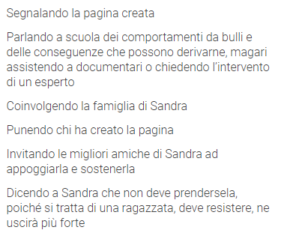
Come potresti intervenire appena al corrente dell’accaduto?

Slide 28
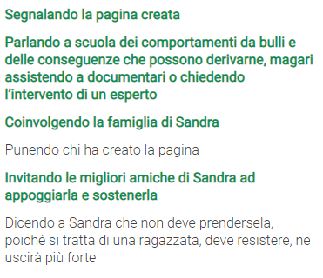
Come potresti intervenire appena al corrente dell’accaduto?

Slide 29
Cosa consiglieresti di fare a una vittima di bullismo o a un testimone che abbia assistito a comportamenti scorretti online?
Di ripagare il cyber-bullo con la sua stessa moneta
Di bloccare chi lo sta importunando
Di segnalare o raccontare l'episodio a genitori, insegnanti, fratelli, sorelle o amici
Di evitare di rispondere e lasciar correre. Passerà
Se necessario, di denunciare il caso alle forze dell’ordine
Di rispondere con gentilezza
Di evitare di rispondere e parlarne con qualcuno di fiducia
Di rispondere con minacce
Di cambiare le impostazioni di privacy

Slide 30
Cosa consiglieresti di fare a una vittima di bullismo o a un testimone che abbia assistito a comportamenti scorretti online?
Di ripagare il cyber-bullo con la sua stessa moneta
Di bloccare chi lo sta importunando
Di segnalare o raccontare l'episodio a genitori, insegnanti, fratelli, sorelle o amici
Di evitare di rispondere e lasciar correre. Passerà
Se necessario, di denunciare il caso alle forze dell’ordine
Di rispondere con gentilezza
Di evitare di rispondere e parlarne con qualcuno di fiducia
Di rispondere con minacce
Di cambiare le impostazioni di privacy

Slide 31
Gentilezza
Si può reagire alle emozioni negative in modo costruttivo, riformulando i commenti ostili e facendo più attenzione al tono che si utilizza durante la comunicazione online
Reagire positivamente a uno stimolo negativo può rendere la conversazione più interessante e più divertente ed è molto meglio che trovarsi a cercare di aggiustare una situazione complicata generata da un commento spiacevole

Slide 32
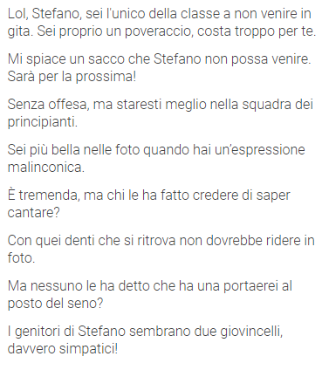
Quali di questi commenti apparentemente banali andrebbero evitati?

Slide 33
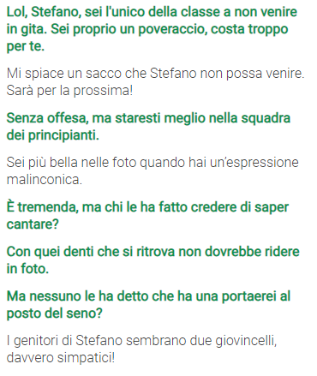
Quali di questi commenti apparentemente banali andrebbero evitati?

